Slide 1


Slide 2


Slide 3
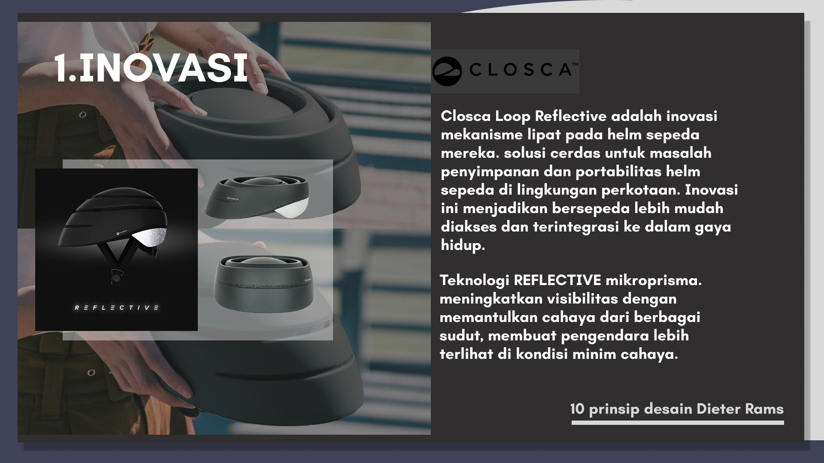
Closca adalah helm merek desain kontemporer yang berasal dari Valencia, Spanyol. Didirikan pada tahun 2013 oleh Carlos Ferrando, perusahaan ini dikenal dengan helm sepeda lipatnya yang unik dan stylish

Slide 4


Slide 5


Slide 6
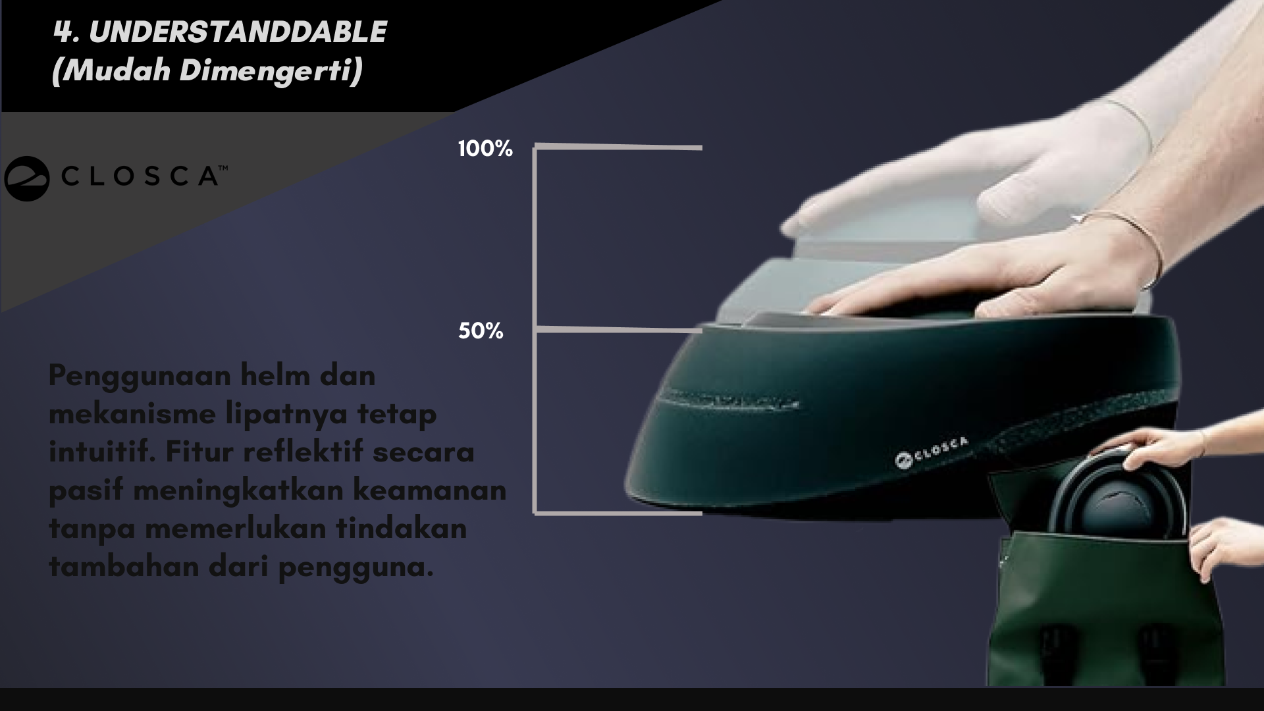

Slide 7


Slide 8


Slide 9
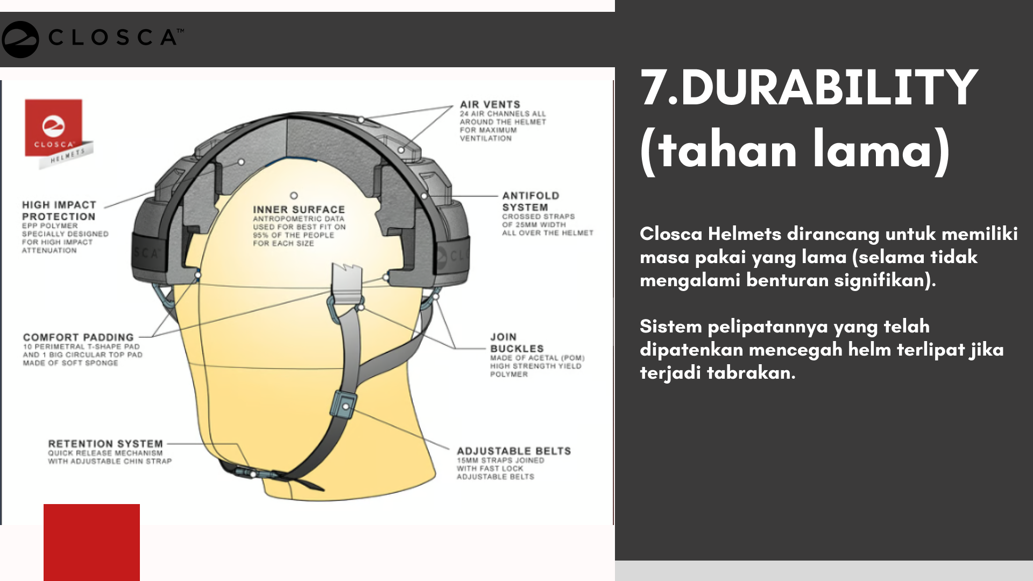

Slide 10
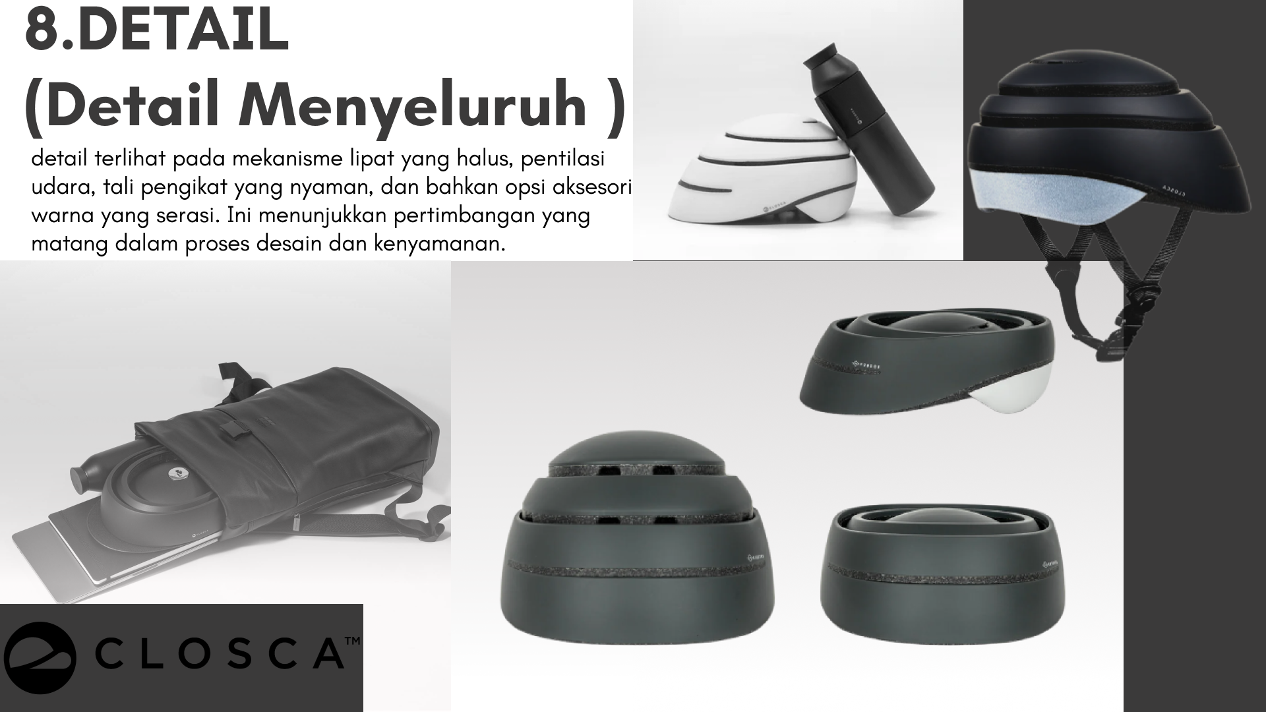

Slide 11


Slide 12


Slide 13



Slide 14


Slide 15


